Slide 1
10 NAJBOLJIH EKOLOŠKIH DRŽAVA

Slide 2
Indeks zaštite životne sredine (EPI) predstavlja metodu merenja i angažovanja država u zaštiti životne sredine. Univerziteti Jejl i Kolumbija svake godine objavljuju EPI listu najboljih u toku Svetskog ekonomskog foruma. Rangiraju se 163 države prema 25 indikatora. Konačna ocena predstavlja rezultat zalaganja i ostvarivanja ekoloških ciljeva datih država.

Slide 3
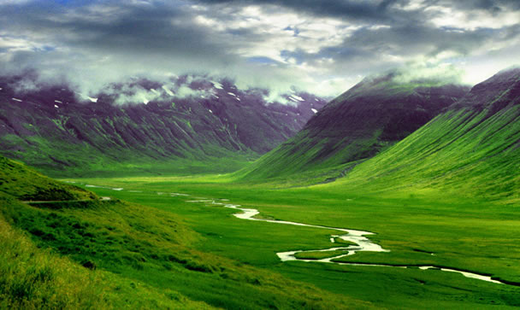
Island, EPI - 93.5
Island se smatra jednom od najlepših država na svetu. Priroda je posebna i u nekim predelima od prirodne lepote zastaje dah.
Ekološki standardi i ciljevi su na najvišem nivou. Politka države bazira se na ekološkim principima. Zbog visokog nivoa ostvarivanja politike zaštite životne sredine, stanovnici Islanda mogu da uživaju u netaknutim prirodnim lepotama.
Ljudi na Islandu maksimalno koriste geotermalnu energiju. Za dobijanje toplotne i električne energije koristi se vodonik. Država je rekorder u toj oblasti. Čak 82% električne i toplotne energije potiče iz vodonika i geotermalnih izvora a samo 18% dobija se sagorevanjem uglja.
Po svim parametrima i rezultatima prvo mesto je zasluženo.

Slide 4
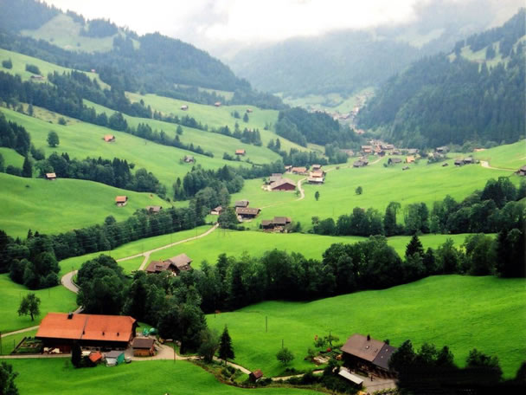
Švajcarska, EPI - 89.1
Švajcarska je vodeća zemlja na EPI listi godinama. Nalazi se na drugom mestu samo zahvaljujući neverovatnom zalaganju Islanda. U Švajcarskoj se zalaganje za čistu životnu sredinu godinama ne menja. Radi se konstantno i planirano.
U zemlji ne postoje divlje deponije jer država i njeni građani podjednako vode računa o zaštiti životne sredine. Slična situacija je i sa sprovođenjem ekoloških zakona.
Primer: zbog prevencije zagađenja postoje manji gradovi u kojima je potpuno zabranjeno korišćenje automobila.

Slide 5
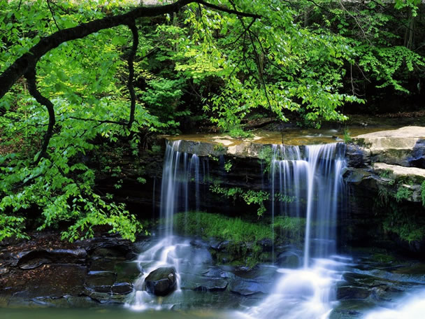
Costa Rica, EPI - 86.4
Vlada Kostarike je čvrsto posvećena rešavanju ekoloških problema. Sledeći primer Islanda u korišćenju obnovljivih izvora energije napravili su odlične rezultate.
Oni su postavili cilj da do 2021. godine potpuno eliminišu emisiju ugljen-dioksida.
Kako bi se povećao prostor za poljoprivrednu proizvodnju na ostrvu su godinama krčene šume. Sada je jedan od glavnih ciljeva pošumnjavanje zemlje. U poslednjih pet godina posađeno je preko pet miliona stabala, što predstavlja neverovatan uspeh ali pokazuje i doslednost u ostvarivanju cilja.

Slide 6
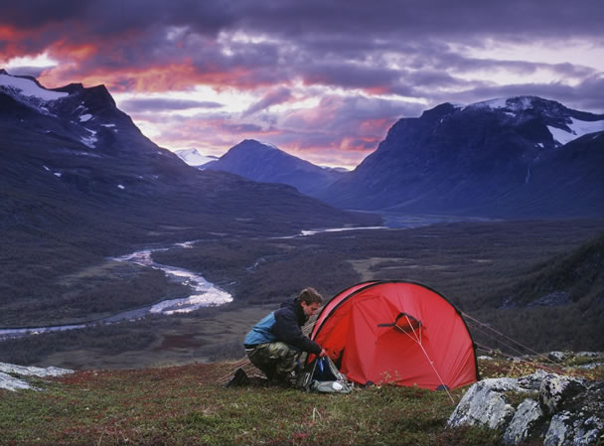
Švedska, EPI - 86.0
Prva stvar koju možemo primetiti prilikom posete Švedskoj je veliki broj ekoloških proizvoda.
Ipak, stvar zbog koje se zemlja nalazi u vrhu EPI liste je progresivan rad na ostvarivanju i inplementaciji plana za postepeno ukidanje fosilnih goriva do 2020 godine.
Švedska vlada se se takođe trudi da koristi poljoprivredni i šumski refuz za generisanje toplote.

Slide 7
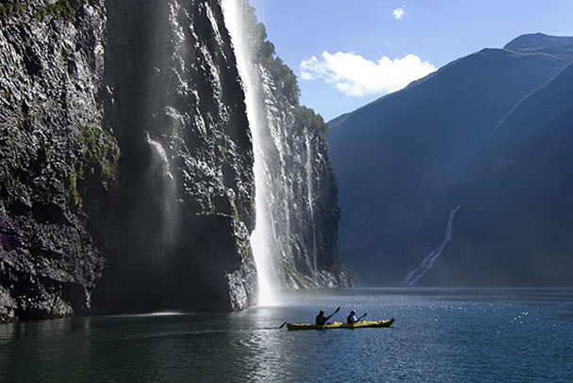
Norveška, EPI - 81.1
U Norveškoj se već osećaju posledice globalnog zagrevanja. Prema severnim delovima blizu mesta gde se Arktik najviše topi preduzimaju se mnoge mere za sprečavanje eventualnog, katastrofalnog scenarija.
Svi planovi vezani za proizvodnju energije u budćnosti su bazirani na ekološkim principima.
Norveška vlada ima potpunu podršku građana da sprovede ambiciozan plan i postane energetski `co2 neutralna` do 2030 godine, iako je zemlja koja svoju ekonomiju bazira na proizvodnji i distribuciji nafte.
Stalnim povećanjem cena - Norvežani planiraju da dizel gorivo bude dosta skuplje od eko-goriva i tako podstaknu ljude da kupuju ekološko a ne dizel gorivo.

Slide 8
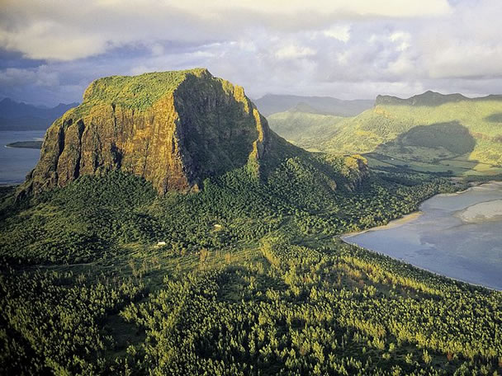
Mauricijus, EPI - 80.6
Mnogi su u početku bili iznenađeni činjenicom da jedan aftički premijer odluči da svoju zemlju učini potpuno ekološkom. Za kratko vreme premijer je opravdao poverenje birača a odluka se pokazala ispravnom. Ostrvo je malo i ima ograničene resurse ali premijer ne odustaje u svojim namerama.
Predsednik države Rame Kabinet pokušava da pronađe mnoge načine za ponovnu upotrebu svakog proizvoda kroz reciklažu. Na ostrvu se danas gotovo sve reciklira. U ovom trenutku mnogi projekti usmereni su na vodu kao glavni resurs, jer ona okružuje ostrvo.

Slide 9
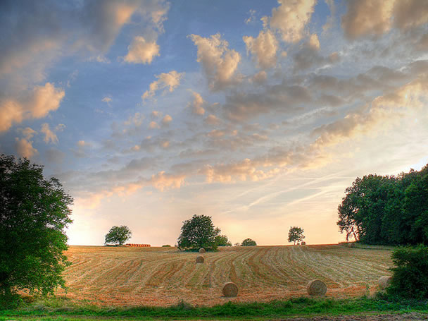
Francuska, EPI - 78.2
U poslednjih nekoliko godina Francuska je pokrenula mnogo ekoloških projekata.
Visoko mesto na EPI listi obezbedili su indikatori koji su pokazali povećanje korišćenja eko-goriva, štednju energije, povećanje stope obnovljivih izvora energije, povećanje organske poljoprivrede, itd.
Vlada takođe promoviše projekat smanjenja poreza za one koji koriste solarne panele.
Najinteresantniji projekti i mere su u građevini, gde se u zemlji promovišu eko materijali pa čak i bale slame kao materijal za izgradnju objekata.

Slide 10
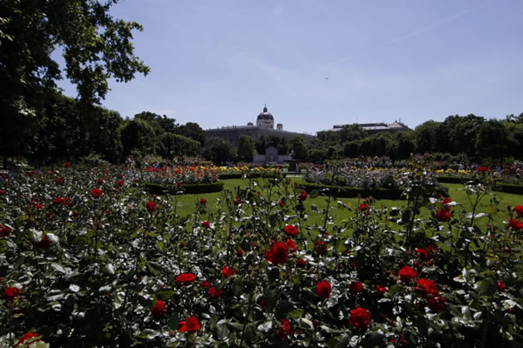
Austria, EPI - 78.1
U Austriji se odavno poštuju svi ekološki zakoni i propisi. Zahvaljujući ambicioznoj politici vlade država je poslednjih deset godina u samom vrhu po mnogim parametrima.
Ove godine svoju ekološku posvećenost proširili su novim dogovorom o saradnji sa svojim susedom, Češkom Republikom. Napravili su ambiciozni projekat o izgradnji ekološkog parka koji se prostire preko granice, na teritoriji između dve zemlje. Park izgleda neverovatno, posađeno mnogo stabala voća, nekoliko velikih bašti i puno cveća. Za njegovo održavanje se ne koriste pesticidi.
U Austriji se godišnje realizuje preko hiljadu ekoloških projekata i inicijativa ali je ove godine projekat izgradnje parka najznačajniji zbog saradnje sa susednom državom.

Slide 11
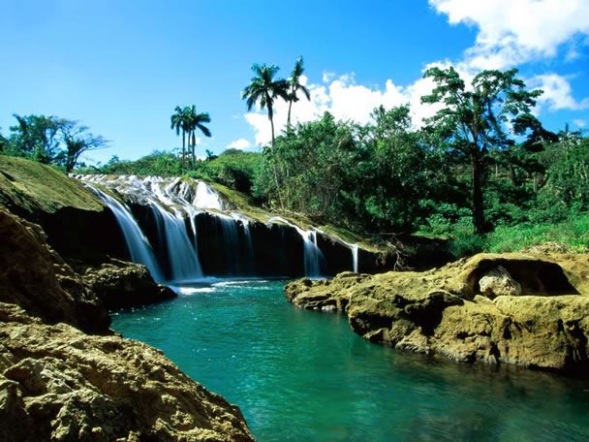
Kuba, EPI - 78.1
Kuba ima isti indeks kao i Austrija najviše zahvaljujući smanjenju upotrebe štetnih i nedozvoljenih pesticida na farmama. Država bi u budućnosti mogla da se suoči sa velikim problemima usled povećavanja nivoa mora.
Najambiciozniji projekat je korišćenje čiste energije sa Hidroelektrane u oblasti Guame.
Vlada nastoji da poveže sve domove u tom područiju na stanicu hidroelektrane i tako obezbedi svim stanovnicima potrebnu električnu energiju.
Vlada Kube uskoro očekuje prve konkretne rezultate a uspeh ovog projekta otvoriće mogućnost i mnogim sličnim projektima iz oblasti energetike.

Slide 12
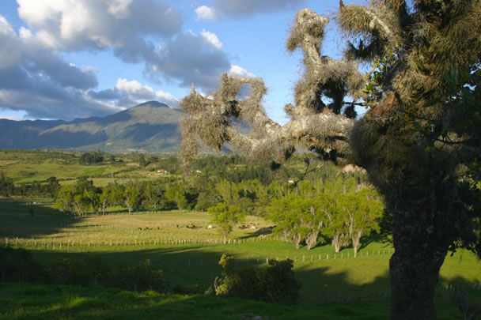
Kolumbija, EPI - 76.8
Nova vlada donela je zakon da se prekine sa sečom šuma i pokrenula mnoge ekološke projekte.
Konstruktori su u izgradnji počeli da koriste bambus umesto čelika. Sa ciljem da se sačuvaju i spasu mnoge endemske vrste otvoreno je i nekoliko nacionalnih parkova.
Ekologija je u pravoj ekspanziji, čak su se i mnogi glumci, modni kreatori i muzičari uključili u akciju sveopšteg podizanja svesti u zemlji o ekološkim problemima.

